Slide 1


ИТОГИ ГОДА
2017
«КОНГРЕСС-КОЛЛЕГИЯ»
Бизнес-сообщество
Бизнес-ообщество

Slide 2



«КОНГРЕСС-КОЛЛЕГИЯ» – 2017
ИНФОРМАЦИОННО-КОММУНИКАЦИОННОЕ ПОЛЕ
КОЛЛЕГИ
ПРОЕКТЫ
МЕРОПРИЯТИЯ
ПРОГРАММЫ
ГОСТИНЫЕ
КОЛЛЕГИИ
КОММЕРЧЕСКИЕ УСЛУГИ

Slide 3

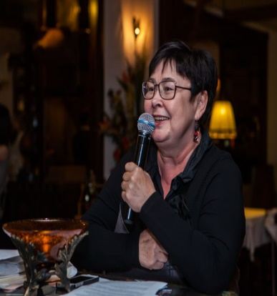
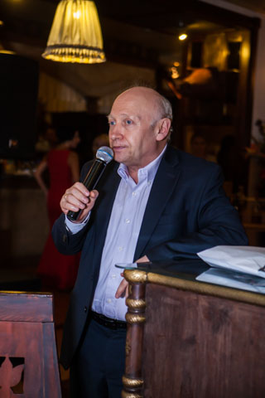
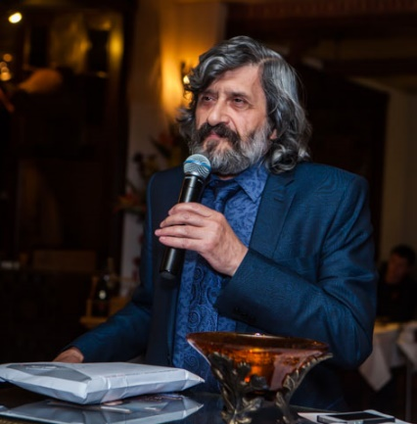
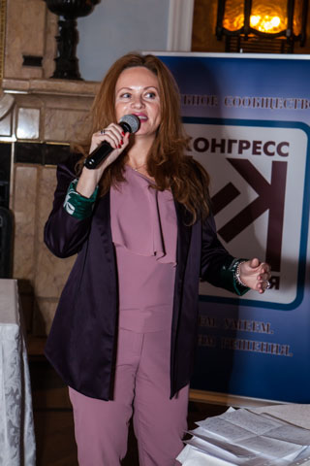
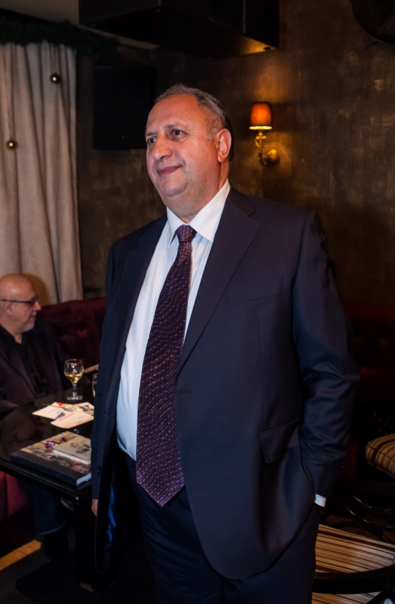
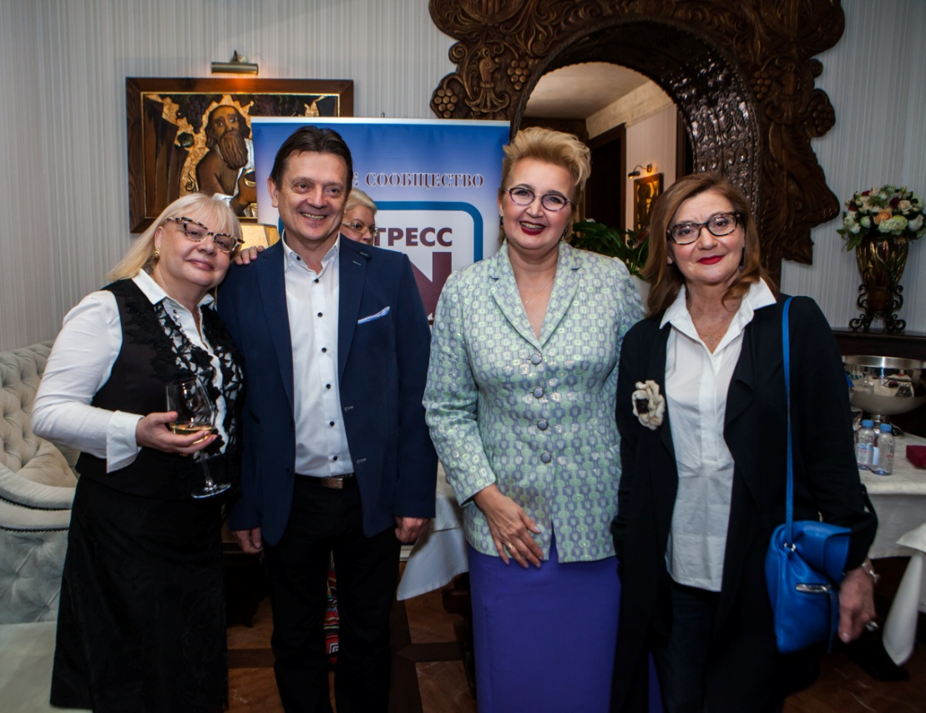
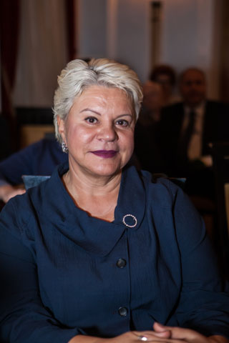
КОЛЛЕГИ

Slide 4

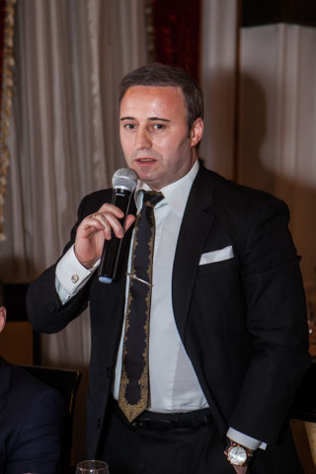
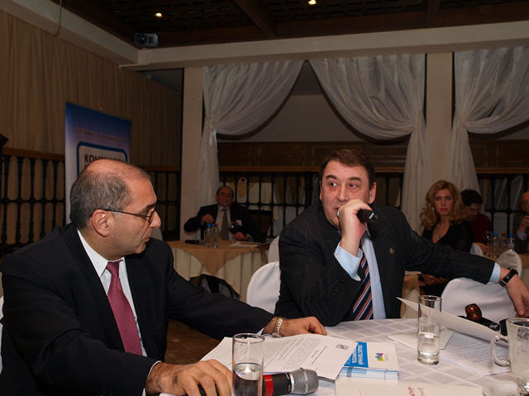
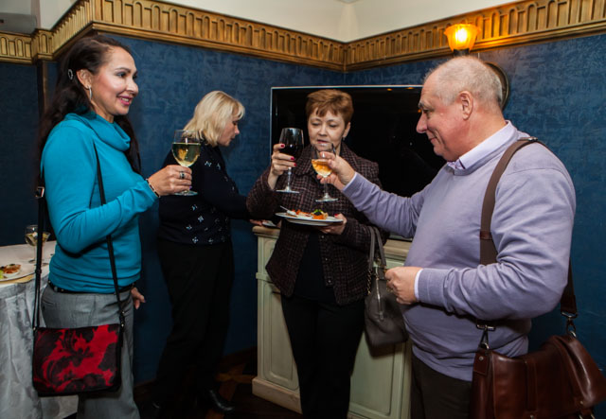
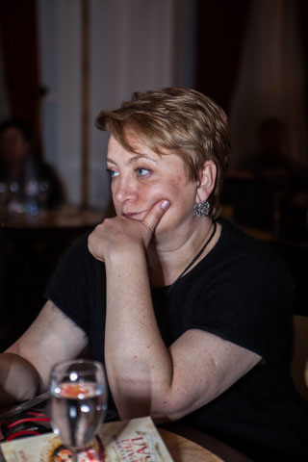
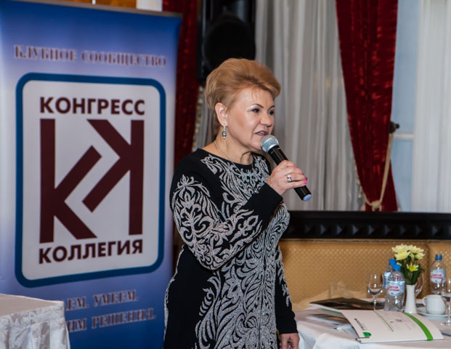
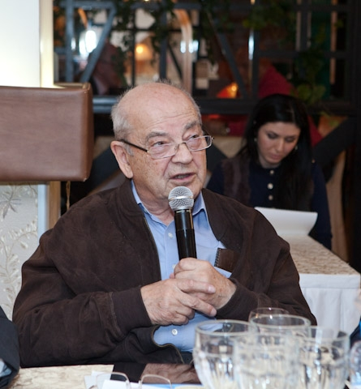
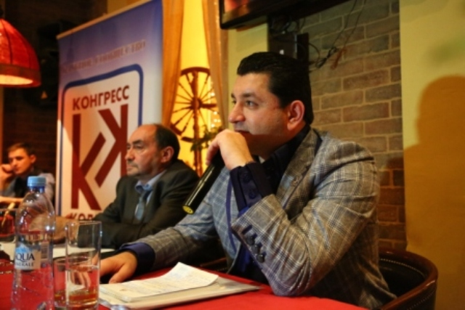
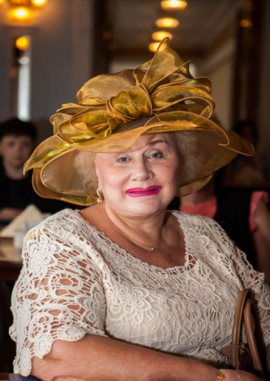
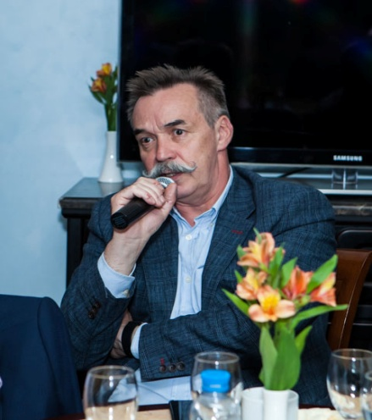
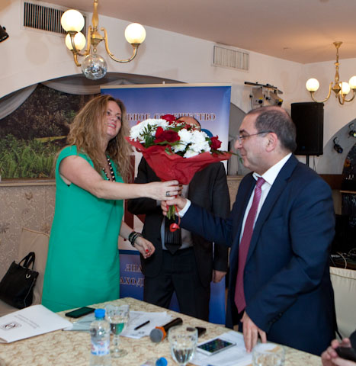
КОЛЛЕГИ

Slide 5

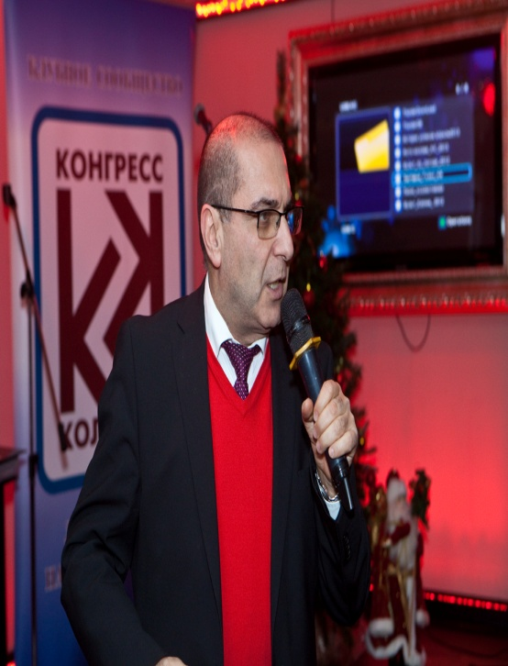
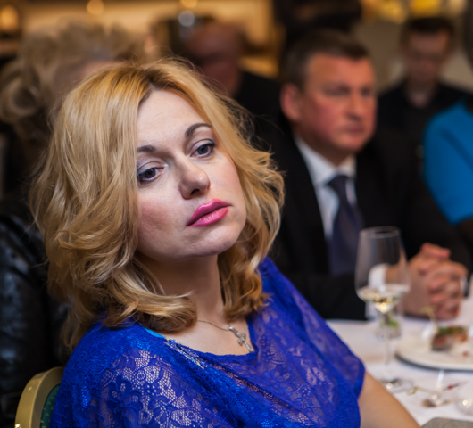
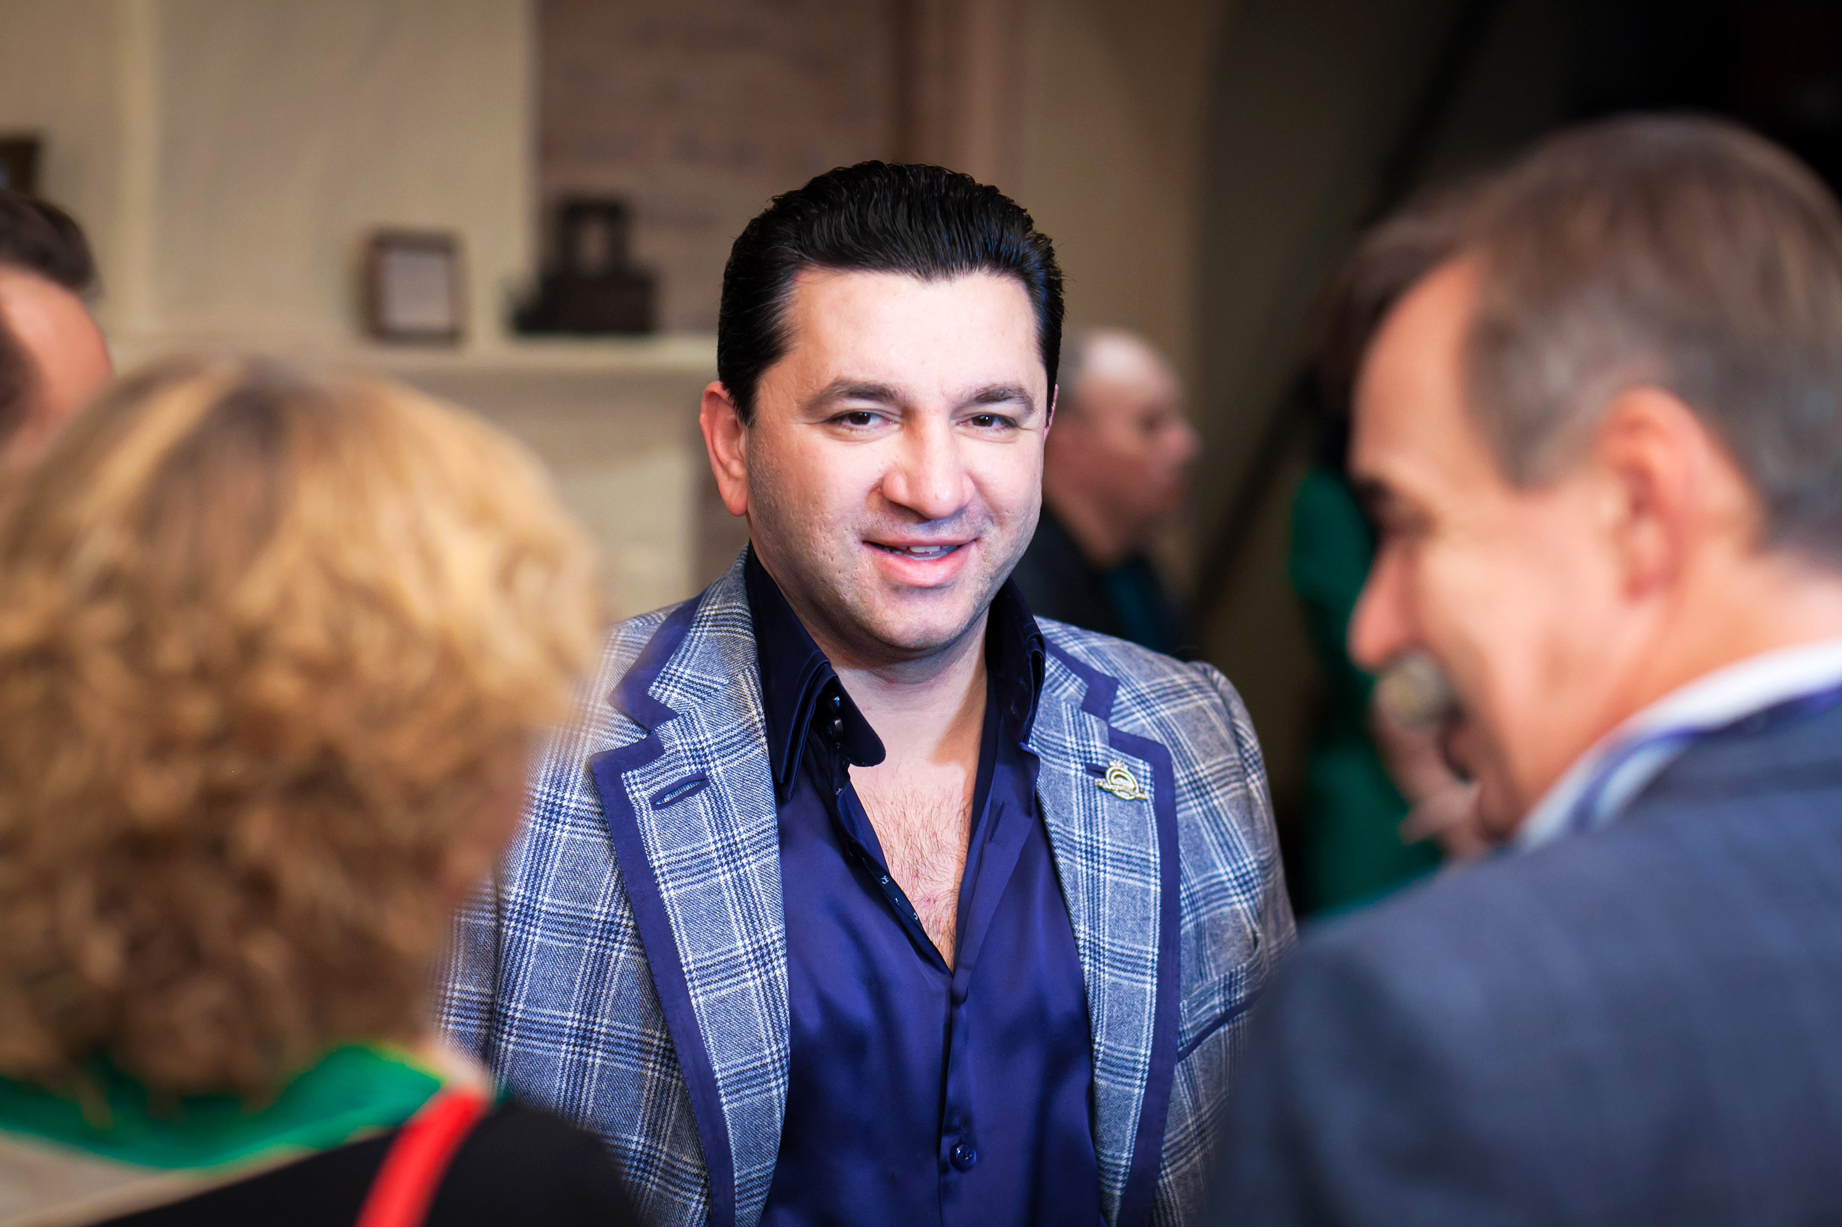
КОЛЛЕГИ

Slide 6

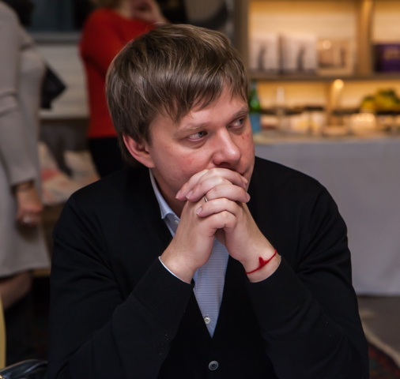
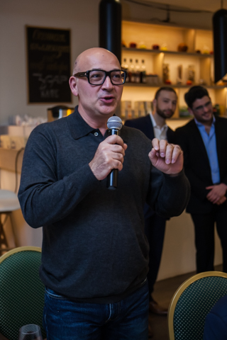
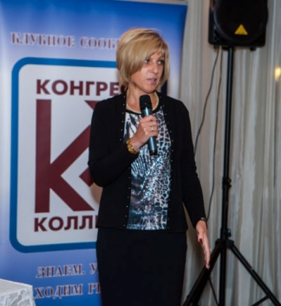
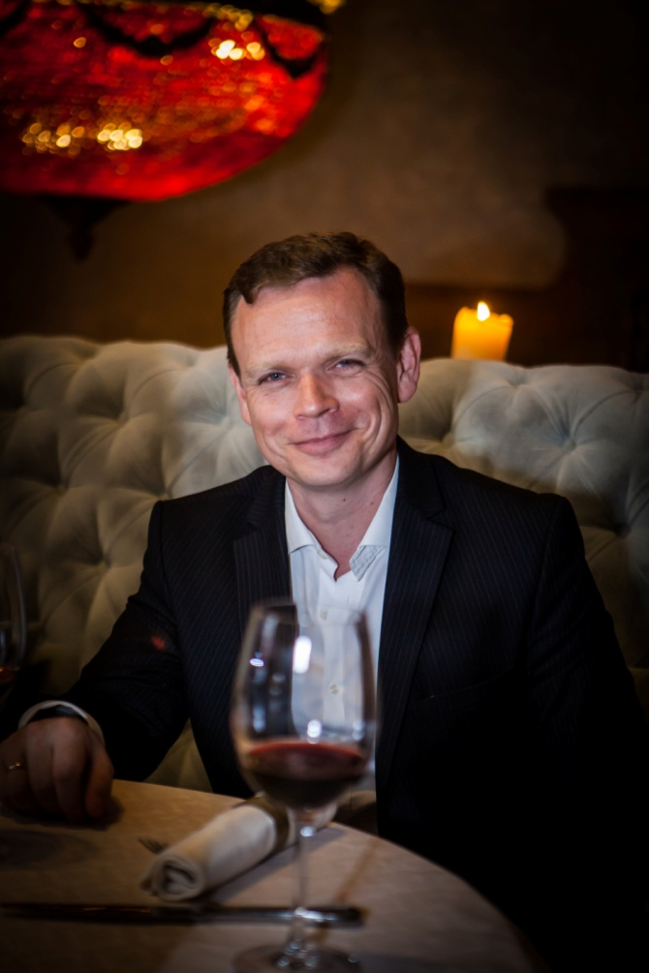
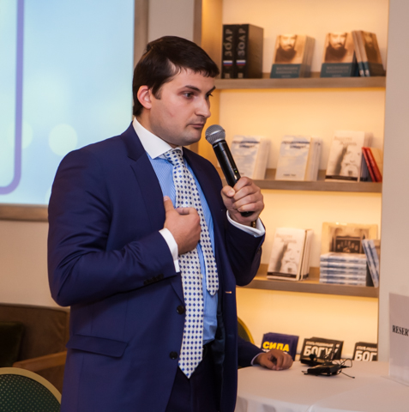
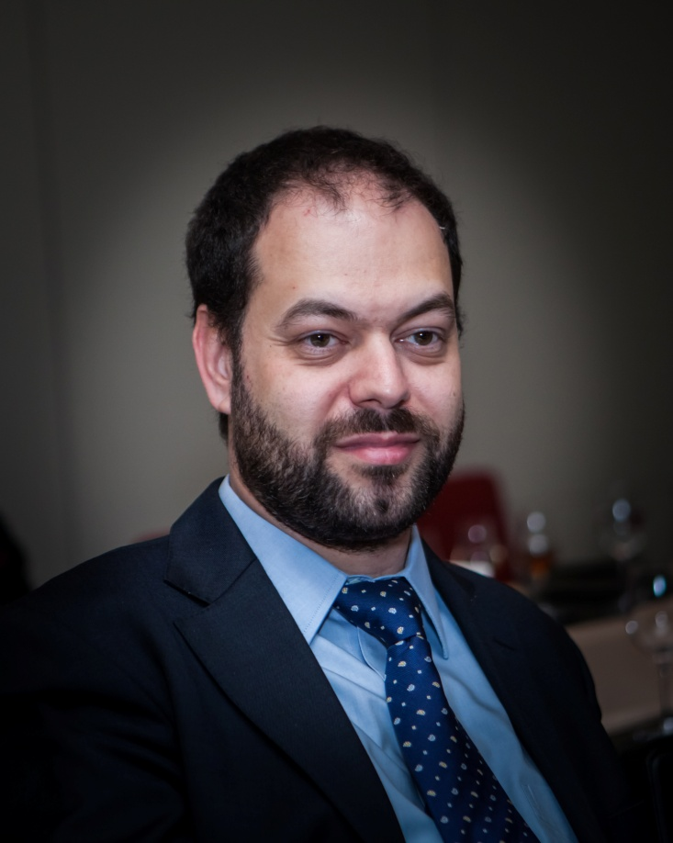
КОЛЛЕГИ

Slide 7
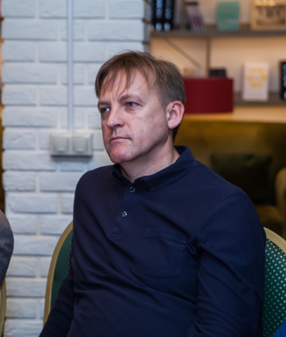
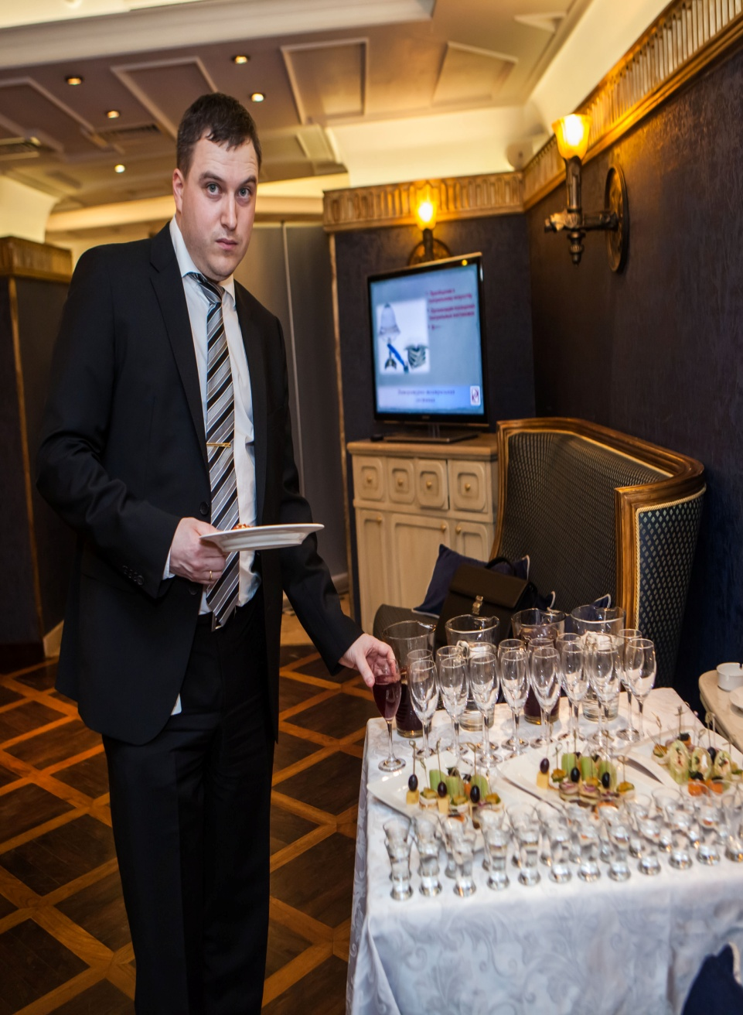
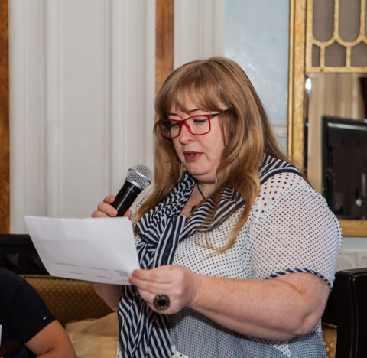
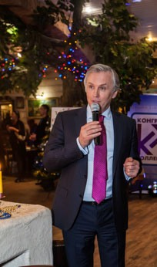
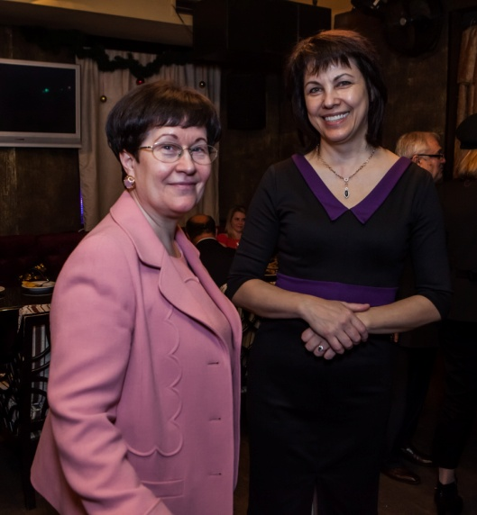
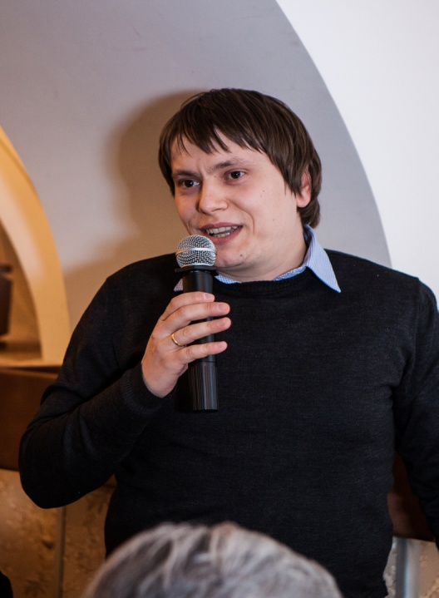
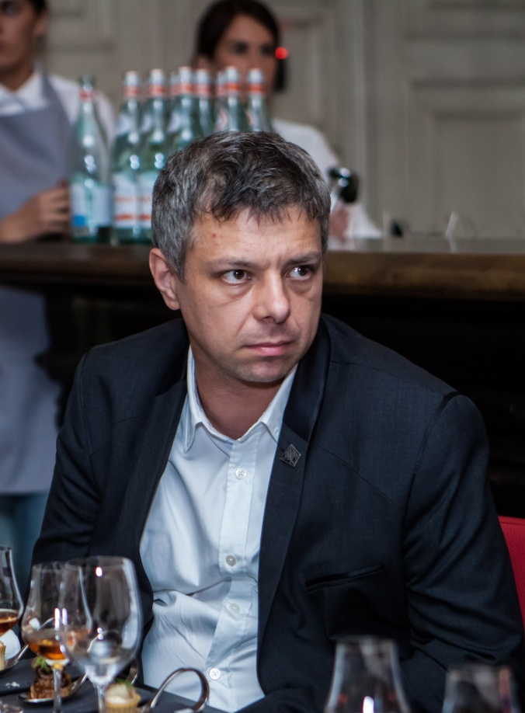
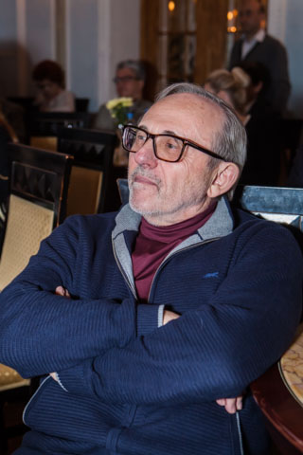
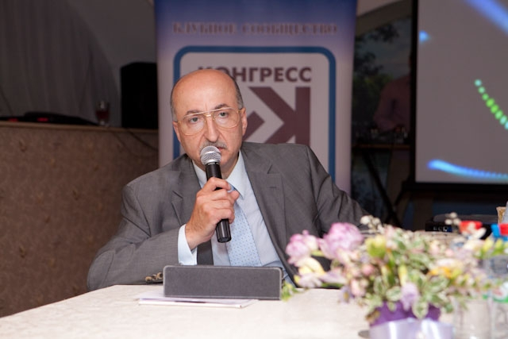
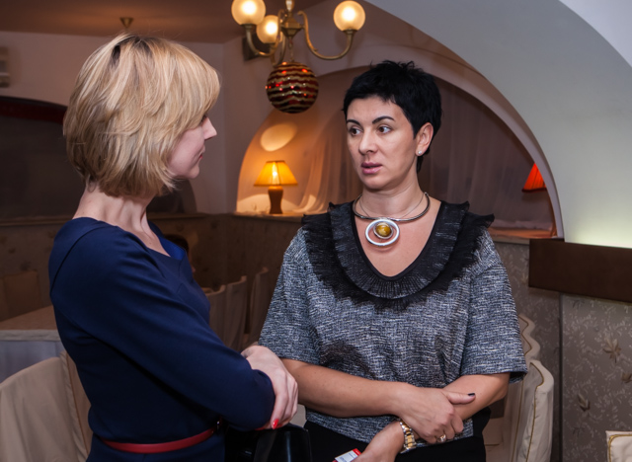
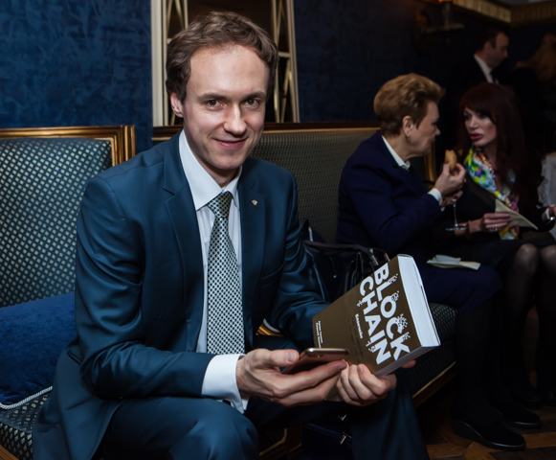
КОЛЛЕГИ

Slide 8
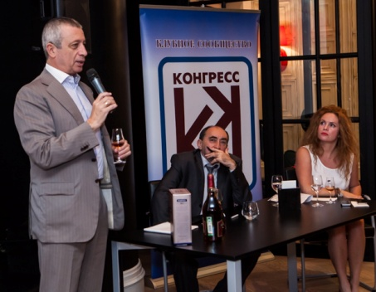
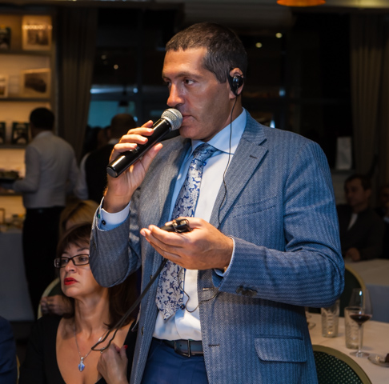
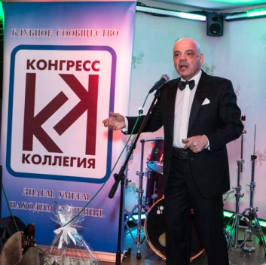
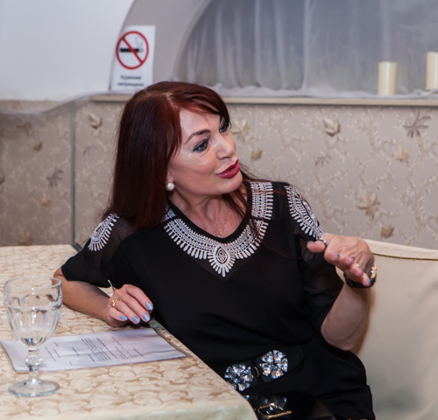
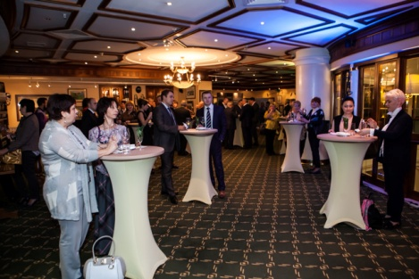
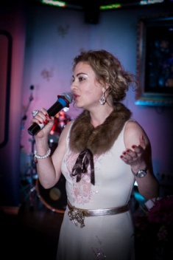
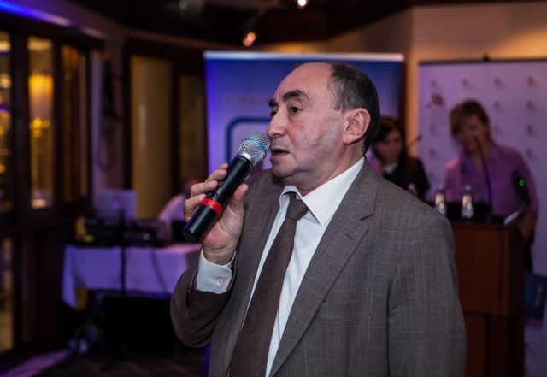
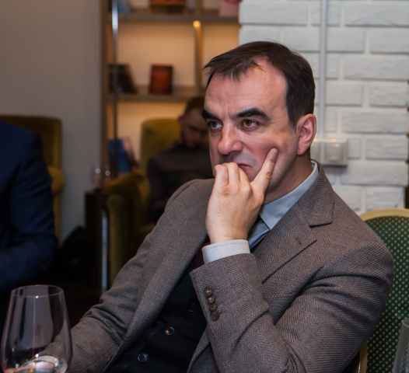
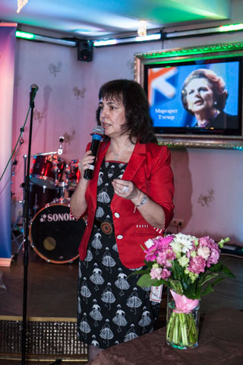
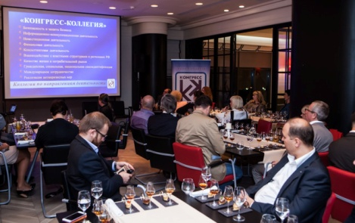
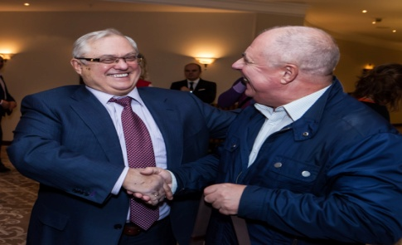
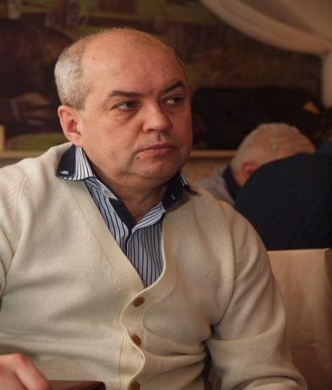
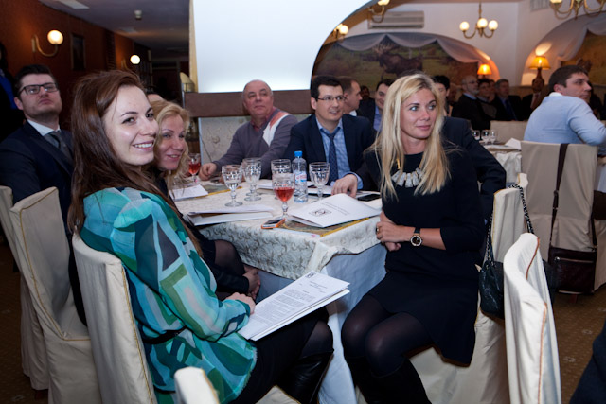

КОЛЛЕГИ

Slide 9







КОЛЛЕГИ

Slide 10









КОЛЛЕГИ

Slide 11







КОЛЛЕГИ

Slide 12



ПРОГРАММЫ
«ЛИЧНОСТЬ
И
ОБЩЕСТВО»
«ЭКОНОМИКА И КОММЕРЧЕСКИЕ ИНТЕРЕСЫ»
«КАЧЕСТВО И СТИЛЬ ЖИЗНИ»

Slide 13

ПРОЕКТЫ
«ПОДДЕРЖКА И РАЗВИТИЕ БИЗНЕСА»
«НОВЫЕ КОММУНИКАЦИИ СООБЩЕСТВА»
«ГАЙД-ПАРК»
«ГОСТИНЫЕ «КОНГРЕСС-КОЛЛЕГИИ»
«ИСТОРИИ УСПЕХА»
«НЕТВОРКИНГ ДЛЯ ЧЛЕНОВ СООБЩЕСТВА»

Slide 14

КОЛЛЕГИИ
ПО ФИНАНСОВОЙ ДЕЯТЕЛЬНОСТИ
ПО ВЗАИМОДЕЙСТВИЮ С ВЛАСТНЫМИ СТРУКТУРАМИ И РЕГИОНАМИ РФ
ПО ПОДДЕРЖКЕ И РАЗВИТИЮ БИЗНЕСА
ПО МЕЖДУНАРОДНОМУ СОТРУДНИЧЕСТВУ
ПО БЕЗОПАСНОСТИ И ЗАЩИТЕ БИЗНЕСА
ПО КОНСАЛТИНГОВОЙ ДЕЯТЕЛЬНОСТИ
ПО ПОТРЕБИТЕЛЬСКОМУ РЫНКУ И КАЧЕСТВУ ЖИЗНИ
ПО САМОИДЕНТИФИКАЦИИ И ВЗАИМОДЕЙСТВИЮ С ОБЩЕСТВОМ
ПО ИНФОРМАЦИОННО-КОММУНИКАЦИОННОЙ ДЕЯТЕЛЬНОСТИ

Slide 15






КОЛЛЕГИЯ ПО ПОДДЕРЖКЕ
И РАЗВИТИЮ БИЗНЕСА

Slide 16




КОЛЛЕГИЯ
ПО ФИНАСОВОЙ ДЕЯТЕЛЬНОСТИ

Slide 17




КОЛЛЕГИЯ
ПО КОНСАЛТИНГОВОЙ ДЕЯТЕЛЬНОСТИ

Slide 18



КОЛЛЕГИЯ ПО ИНФОРМАЦИОННО-КОММУНИКАЦИОННОЙ ДЕЯТЕЛЬНОСТИ

Slide 19









КОЛЛЕГИЯ ПО ВЗАИМОДЕЙСТВИЮ С ВЛАСТНЫМИ СТРУКТУРАМИ И РЕГИОНАМИ РФ

Slide 20




КОЛЛЕГИЯ ПО ПОТРЕБИТЕЛЬСКОМУ РЫНКУ И КАЧЕСТВУ ЖИЗНИ

Slide 21




КОЛЛЕГИЯ ПО МЕЖДУНАРОДНОМУ СОТРУДНИЧЕСТВУ

Slide 22






КОЛЛЕГИЯ ПО БЕЗОПАСНОСТИ
И ЗАЩИТЕ БИЗНЕСА

Slide 23







КОЛЛЕГИЯ ПО САМОИДЕНТИФИКАЦИИ
И ВЗАИМОДЕЙСТВИЮ С ОБЩЕСТВОМ

Slide 24





ПРОЕКТ
«ГОСТИНЫЕ «КОНГРЕСС-КОЛЛЕГИИ»
ХУДОЖЕСТВЕННАЯ
ЛИТЕРАТУРНО-ТЕАТРАЛЬНАЯ
МУЗЫКАЛЬНАЯ
ГОСТИНЫЕ
ТАНЦЕВАЛЬНАЯ
ВИННО-ГАСТРОНОМИЧЕСКАЯ
ДИЗАЙН
ТУРИСТИЧЕСКО –ОЗДОРОВИТЕЛЬНАЯ

Slide 25






МЕРОПРИЯТИЕ
ВСТРЕЧА С Ю.С.ГУСМАНОМ

Slide 26



МЕРОПРИЯТИЕ
ВСТРЕЧА С Л.А.МЕЛАМЕДОМ

Slide 27



МЕРОПРИЯТИЕ
ВСТРЕЧА С С.Р.БОРИСОВЫМ

Slide 28




МЕРОПРИЯТИЕ
Конгресс-коллегия» - 2017: новые коммуникации сообщества

Slide 29



МЕРОПРИЯТИЕ
Неделя российского бизнеса: итоги, «посылы»,выводы

Slide 30





МЕРОПРИЯТИЕ
ПРЕЗЕНТАЦИИ КОММЕРЧЕСКИХ
ИНТЕРЕСОВ КОЛЛЕГ

Slide 31


МЕРОПРИЯТИЕ
РОССИЙСКО-ЧЕШСКОЕ
ДЕЛОВОЕ СОТРУДНИЧЕСТВО

Slide 32




МЕРОПРИЯТИЕ
КАК И ГДЕ ПЛАТИТЬ НАЛОГИ?

Slide 33




МЕРОПРИЯТИЕ
ЗАЩИТА ЧЕСТИ И ДЕЛОВОЙ РЕПУТАЦИИ ПРЕДПРИНИМАТЕЛЕЙ

Slide 34


МЕРОПРИЯТИЕ
РЕАЛИЗАЦИЯ КОММЕРЧЕСКИХ ИНТЕРЕСОВ С ИСПОЛЬЗОВАНИЕМ КРИПТОВАЛЮТ

Slide 35





МЕРОПРИЯТИЕ
НЕТВОРКИНГ КАК ИНСТРУМЕНТ РАЗВИТИЯ БИЗНЕСА

Slide 36





МЕРОПРИЯТИЯ
ПОДДЕРЖКА И РАЗВИТИЕ БИЗНЕСА КОЛЛЕГ

Slide 37









МЕРОПРИЯТИЯ
ГАЙД-ПАРК «КОНГРЕСС-КОЛЛЕГИИ»

Slide 38






МЕРОПРИЯТИЯ
НЕ БИЗНЕСОМ ЕДИНЫМ…

Slide 39









МЕРОПРИЯТИЯ
ИСТОРИИ УСПЕХА КОЛЛЕГ

Slide 40




МЕРОПРИЯТИЕ
ТВОРЧЕСКИЙ ВЕЧЕР М.РОЗОВСКОГО

Slide 41






МЕРОПРИЯТИЕ
«МОЯ ИТАЛИЯ» КОНСТАНТИНА РАЙКИНА

Slide 42






МЕРОПРИЯТИЯ
ВЕНСКИЕ БАЛЫ

Slide 43






ТУРПОЕЗДКА В СУЗДАЛЬ

Slide 44






ТУРПОЕЗДКА В КАРЛОВЫ ВАРЫ

Slide 45



МЕРОПРИЯТИЯ
КОЛЛЕГИИ СООБЩЕСТВА

Slide 46








МЕРОПРИЯТИЯ
ГОСТИНЫЕ СООБЩЕСТВА

Slide 47

КОММЕРЧЕСКИЕ УСЛУГИ
Антикризисный консалтинг
Дополнительные источники финансовых ресурсов
Активизация продаж в целевых аудиториях
Информационная деятельность с использованием коммуникационных факторов
Расширение контактного коммерческого поля
Использование коллегиального коммерческого потенциала
ОСНОВНЫЕ ПОЛОЖЕНИЯ

Slide 48

КОММЕРЧЕСКИЕ УСЛУГИ
Анкетирование коммерческой деятельности участников
Предоставление доступа к базе коммерческих интересов коллег
Организация взаимодействия с персональным координатором
Подключение к процессу создания бизнес-цепочек
Участие в мероприятиях Коллегии сообщества по вопросам поддержки и развития бизнеса
Размещение информации на сайте www.con-col.com
Организация презентаций коммерческих интересов
Организация приватных встреч
Рассылка коммерческой информации.
БАЗОВЫЙ СОСТАВ УСЛУГ

Slide 49

КОММЕРЧЕСКИЕ УСЛУГИ
Программа антикризисных мер
Индивидуальные коммерческие возможности и потребности коллег
Получение (анкетирование) и программная обработка информации
Объединенные возможности и потребности коллег
Председатель «Конгресс-коллегии», Руководитель Коллегии по поддержке и развитию бизнеса, Координаторы проекта
Технологии реализации Программы
Совместная реализация коммерческих интересов
Создание коммерческих «цепочек»
Внешняя среда мер
СХЕМА РЕАЛИЗАЦИИ

Slide 50












ИНФОРМАЦИОННОЕ ПОЛЕ
ЧАТЫ
WhatsApp
КК Тутти-фрутти
КК Дела насущные
kongresskollegiya
Канал «Конгресс-коллегии» на видеохостинге YouTube
КК Бизнес
Facebook:
http://www.facebook.com/KongressKollegia
Web.:
www.con-col.com;
www.конгресс-коллегия.рф
E-mail:
БАННЕРЫ, БИЗНЕС-ДОСЬЕ, АНКЕТЫ
БАЗА КОММЕРЧЕСКИХ ИНТЕРЕСОВ

Slide 51

ИНФОРМАЦИОННОЕ ПОЛЕ
Канал «Конгресс-коллегии» на видеохостинге YouTube

Slide 52

ИНФОРМАЦИОННОЕ ПОЛЕ
КК Тутти-фрутти
КК Дела насущные
КК Бизнес
ЧАТЫ WhatsApp

Slide 53



ИНФОРМАЦИОННОЕ ПОЛЕ
СТРАНИЧКИ НА FACEBOOK И INSTAGRAM

Slide 54

ИНФОРМАЦИОННОЕ ПОЛЕ
WWW.CON-COL.COM

Slide 55


ИНФОРМАЦИОННОЕ ПОЛЕ
WWW.КОНГРЕСС-КОЛЛЕГИЯ.РФ

Slide 56



ИНФОРМАЦИОННОЕ ПОЛЕ
АНКЕТЫ, БАННЕРЫ, БИЗНЕС-ДОСЬЕ

Slide 57
ИНФОРМАЦИОННОЕ ПОЛЕ
СОЗДАНИЕ БИЗНЕС-ЦЕПОЧЕК
ПРОГРАМНО-АНАЛИТИЧЕСКАЯ БАЗА КОММЕРЧЕСКИХ ИНТЕРЕСОВ

Slide 58


ЗНАЕМ, УМЕЕМ, НАХОДИМ РЕШЕНИЯ!

